Slide 1
JVM & Packages & Collections

Slide 2
JDK, JRE, JVM
JVM – Java virtual machine, виртуальная машина, в которой запускаются программы, написанные на Java
JRE – Java runtime environment, среда выполнения для Java, содержит библиотеки классов, загрузчик классов, JVM
JDK – Java development kit, средства, позволяющие разрабатывать на Java. Основным на текущий момент является OpenJDK

Slide 3
Спецификация JVM
Первая часть JVM — спецификация, которая до конца не определяет все детали реализации виртуальной машины. Это значит, что остается максимальная свобода творчества для разработчика, который работает с ней. Чтобы правильно реализовать виртуальную машину Java, вам нужно всего лишь уметь читать class-файлы и правильно выполнять указанные в них операции.
Итак, все, что должна делать JVM — правильно запускать Java-программы. Это может показаться достаточно простым процессом, однако это очень масштабная задача, учитывая мощность и гибкость языка Java.

Slide 4
Реализация JVM
Реализация спецификации JVM приводит к созданию реальной программы, которая и является реализацией JVM. По сути, существует огромное количество реализаций спецификации JVM — как коммерческих, так и с открытым кодом.

Slide 5
Экземпляр JVM
После того, как спецификация JVM реализована и выпущена в качестве самостоятельной программы, вы можете загрузить ее как приложение. Эта загруженная программа является экземпляром виртуальной машины.
Чаще всего, когда разработчики говорят о JVM, они имеют ввиду экземпляр JVM, который работает в среде разработки.

Slide 6
JVMs
«HotSpot» — это основная виртуальная машина Java (JVM) как для клиентских, так и для серверных компьютеров, выпускаемая корпорацией «Oracle».
https://en.wikipedia.org/wiki/List_of_Java_virtual_machines

Slide 7
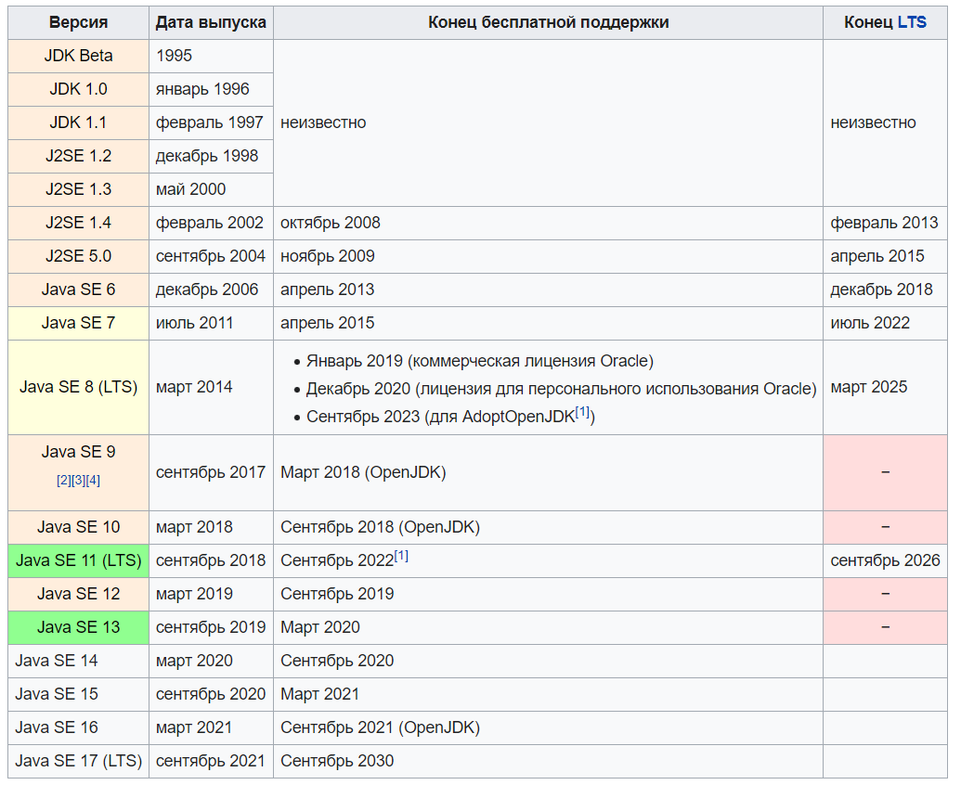

Slide 8
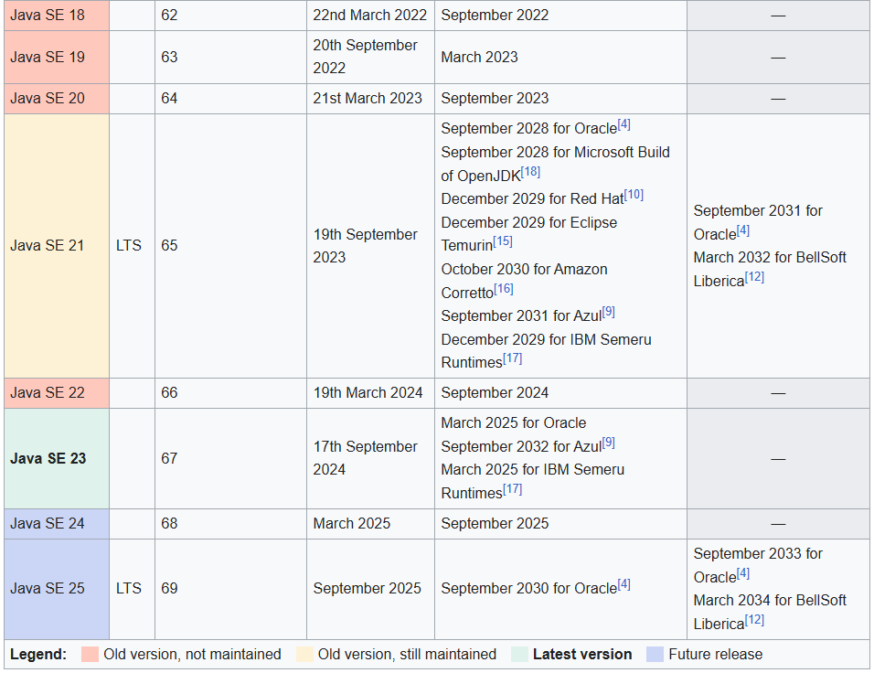

Slide 9
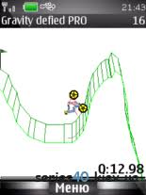
Java Editions
Java SE (Java Platform Standard Edition) - это стандартная редакция Java, которая используется для разработки простых Java приложений. Например, можно создавать консольные приложения, апплеты, приложения с графическим интерфейсом.
Java EE (Java Platform Enterprise Edition) - это редакция Java для разработки распределенных приложений масштаба предприятий. Включает в себя технологии EJB, JPA, Servlets, JMS и др.
Java ME (Java Platform Micro Edition) - это редакция Java для разработки приложений для микрокомпьютеров, мобильных платформ и т.д.

Slide 10
Ок. А кто и как формирует спецификации?
Как?
https://ru.wikipedia.org/wiki/Java_Community_Process
Кто?
https://jcp.org/ja/participation/committee
Процесс в деталях:
https://www.jcp.org/aboutJava/communityprocess/ec-public/materials/2023-06-13/Contributing-to-OpenJDK-2023-06.pdf

Slide 11
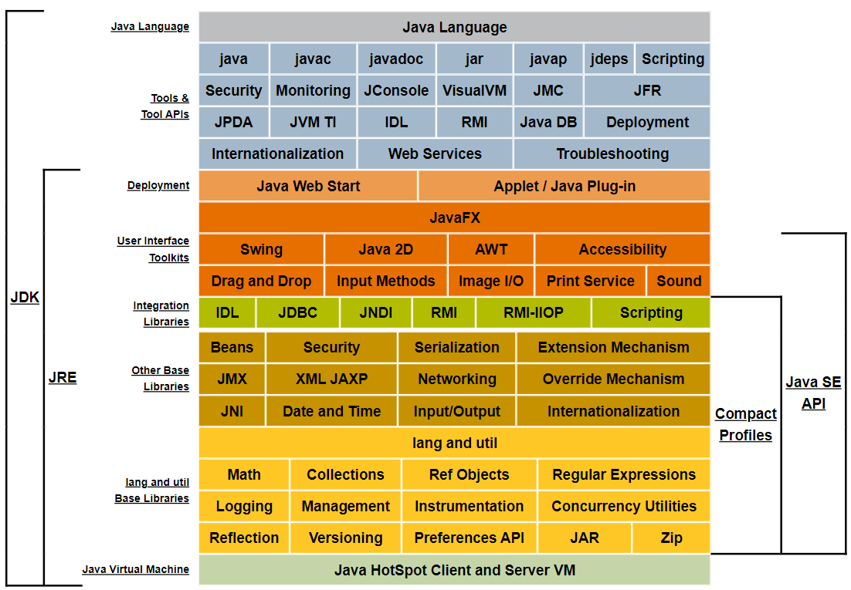

Slide 12
Packages
Как правило, в Java классы объединяются в пакеты. Пакеты позволяют организовать классы логически в наборы. По умолчанию java уже имеет ряд встроенных пакетов, например, java.lang, java.util, java.io и т.д. Кроме того, пакеты могут иметь вложенные пакеты.
Организация классов в виде пакетов позволяет избежать конфликта имен между классами. Ведь нередки ситуации, когда разработчики называют свои классы одинаковыми именами. Принадлежность к пакету позволяет гарантировать однозначность имен.

Slide 13
Packages
Классы необязательно определять в пакеты. Если для класса пакет не определен, то считается, что данный класс находится в пакете по умолчанию, который не имеет имени.
Если нам надо использовать классы из других пакетов, то нам надо подключить эти пакеты и классы. Исключение составляют классы из пакета java.lang (например, String), которые подключаются в программу автоматически.

Slide 14
Java Collection Framework
Collection Framework — иерархия интерфейсов и их реализаций, которая является частью JDK и позволяет разработчику пользоваться большим количеством структур данных с которыми вы привыкли работать сразу из «коробки».
Соответственно, для описание такого общего поведения для всех коллекций написали разработчики Java интерфейс java.util.Collection
https://docs.oracle.com/javase/8/docs/api/java/util/Collection.html

Slide 15
Java Collection Framework
Интерфейс Collection — это то место, откуда берут начало все коллекции. Collection — это идея, это представление о том, как должны себя вести все коллекции. Поэтому, термин "Коллекция" выражена в виде интерфейса. Естественно, интерфейсу нужны реализации.
Интерфейс java.util.Collection имеет абстрактный класс AbstractCollection, то есть некоторая "абстрактная коллекция", которая представляет собой скелет для остальных реализаций (о чём написано в JavaDoc над классом java.util.AbstractCollection).

Slide 16
Java Collection Framework
Вспомним, что в шарпах, если мы хотим итерироваться по коллекциям, то нам нужен был любой объект который может предоставить метод для получения итератора. Это очень важная концепция соблюдается и в Java. Поэтому, интерфейс Collection наследуется от Iterable, т.к. во-первых, всё что Iterable должно уметь возвращать Iterator по своему содержимому. А во-вторых, всё что Iterable может использоваться в циклах for-each-loop. И именно при помощи итератора в AbstractCollection реализованы такие методы, как contains, toArray, remove. И путь к познанию коллекций начинается с одной из самых распространённых структур данных — списка, т.е. List.

Slide 17
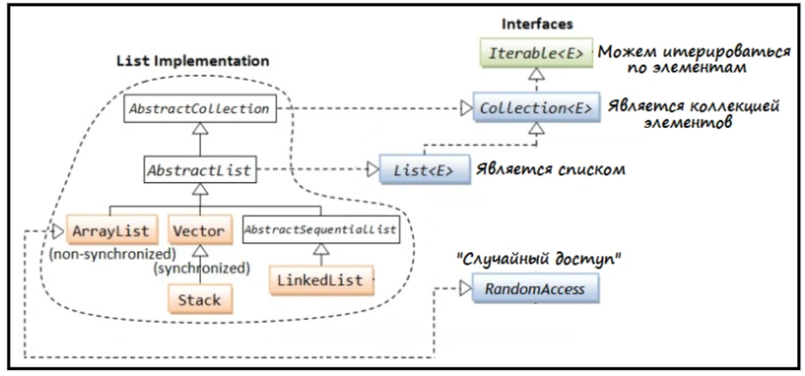

Slide 18
java.util.List
Среди всех реализаций можно выделить две самые часто используемые: ArrayList и LinkedList. Во-первых, ArrayList — это список (List) на основе массива (Array). Это позволяет добиться "Произвольного доступа" (Random Access) к элементам. Произвольный доступ — это возможность сразу достать элемент по индексу, а не перебирать все элементы, пока не найдём элемент с нужным индексом. Именно массив как основа позволяет этого достичь.

Slide 19
java.util.List
Напротив, LinkedList — это связанный (Linked) список (List). Каждая запись в связанном списке представлена в виде Entry, которая хранит сами данные, а так же ссылку на следующую (next) и предыдущую (previous) Entry. Таким образом LinkedList реализует "Последовательный доступ" (Sequential Access).

Slide 20
java.util.List
Массив, как мы знаем, не может изменять свой размер. Как же работает тогда ArrayList?
А работает он очень просто. Когда заканчивается место в массиве, то он увеличивается в 1.5 раза (примерно так же как и в шарпах аллокатор получает дополнительное место в куче).

Slide 21
java.util.Vector
Рассмотрев ArrayList нельзя не вспомнить про его "предшественника", про класс java.util.Vector.
Отличается Vector от ArrayList тем, что методы для работы с коллекцией (добавление, удаление и т.д.) синхронизированы. То есть если один поток (Thread) будет добавлять элементы, то другие потоки будут ждать, пока первый поток не закончит свою работу. Так как потокобезопасность зачастую не требуется, рекомендуется использовать в таких случаях класс ArrayList, о чём прямым текстом сказано в JavaDoc для класса Vector.

Slide 22
Потокобезопасность коллекций
Synchronized коллекции обычно означают потокобезопасный вариант, т.е. только один поток параллельно может работать с коллекцией. Синхронизированные коллекции обеспечивают согласованность/целостность данных в многопоточных средах. Однако они могут привести к снижению производительности, так как только один поток может одновременно получить доступ к коллекции
Non-Synchronized коллекции наоборот, не потокобезопасны, т.е. множество различных потоков может работать с коллекцией.

Slide 23
java.util.Vector
Кроме того, Vector увеличивает свой размер не в 1.5 раза, как ArrayList, а в 2 раза. В остальном поведение такое же — за Vector скрывается хранилище элементов в виде массива и добавление/удаление элементов имеют те же последствия, что и в ArrayList.
На самом деле, про Vector мы вспомнили не просто так. Если посмотреть в Javadoc, то мы увидим в "Direct Known Subclasses" такую структуру, как java.util.Stack.
Стэк —LIFO структура last-in-first-out (последним пришёл, первым ушёл), реализует дополнительные методы: peek, pop, push.

Slide 24
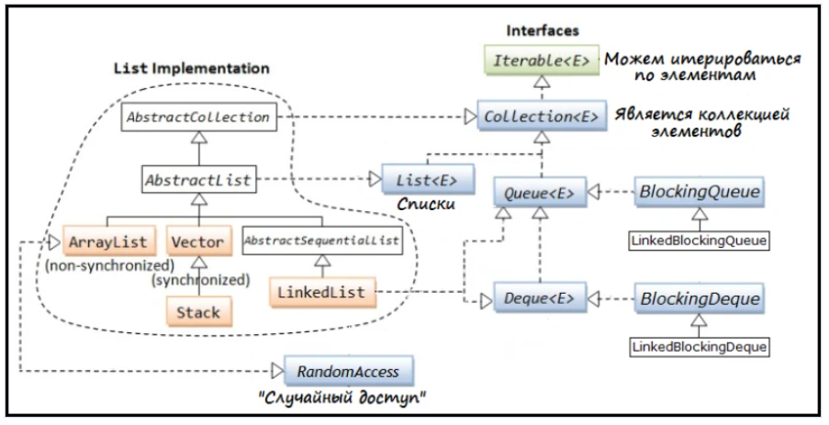

Slide 25
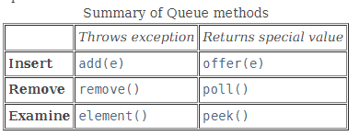
java.util.Queue
Очередь (Queue) — это структура, знакомая нам из жизни. Очереди в магазины, к врачам. Кто первее пришёл (First In), тот первее и выйдет из очереди (First Out). В Java очередь представлена интерфейсом java.util.Queue.
Согласно Javadoc очереди, очередь добавляет следующие методы:

Slide 26
java.util.Deque
У интерфейса очереди есть так же полезный наследник — Deque. Это так называемая "двусторонняя очередь". То есть такая очередь позволяет использовать эту структуру как с начала, так и с конца.
В качестве реализации java.util.Deque можно привести класс java.util.ArrayDeque. То есть списки можно реализовать при помощи связанного списка и массива и очереди тоже можно реализовать при помощи массива или при помощи связанного списка.
Интерфейсы Queue и Deque имеют наследников, представляющих "блокирующую очередь": BlockingQueue и BlockingDeque.

Slide 27
java.util.Deque
Давайте посмотрим на какие-нибудь примеры блокирующих очередей.
BlockingQueue реализуют: PriorityBlockingQueue, SynchronousQueue, ArrayBlockingQueue, DelayQueue, LinkedBlockingQueue.
А вот BlockingDeque реализуют из стандартного Collection Frameworks всего LinkedBlockingDeque. Каждая очередь может быть использована для решения различного рода задач многопоточного программирования, но сегодня это не входит в рамки нашей лекции.

Slide 28
java.util.Set
Лучше давайте добавим ещё одну ветвь иерархии Collection Framework’a — Set.
От очереди и списка Set отличается большей абстракцией над хранением элементов. Set — как мешок с предметами, где неизвестно, как лежат предметы и в каком порядке они легли.
В Java такой набор представлен интерфейсом java.util.Set.

Slide 29
java.util.Set
Интересно, что сам интерфейс Set не добавляет новых методов к интерфейсу Collection, а лишь уточняет требования (про то, что не должно содержать дубликатов). Кроме того, из прошлого описания следует, что просто так из Set нельзя получить элемент. Для получения элементов используется Iterator.
Во-первых, самая известная реализация — на основе хэш-кода — HashSet.
Другая не менее известная реализация — на основе дерева — TreeSet.

Slide 30
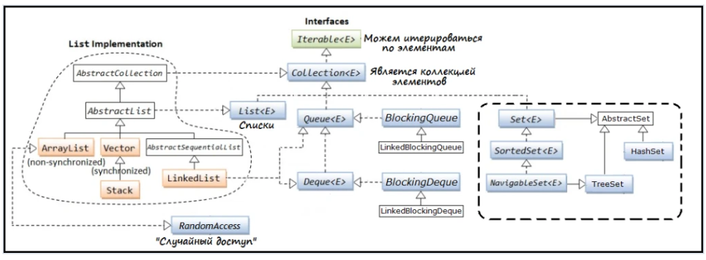

Slide 31
java.util.Map
В рамках коллекций осталось разобрать последнюю иерархию, которая на первый взгляд стоит в стороне — java.util.Map.
Карты — это такая структура данных, в которой данные хранятся по ключу. Например, ключом может служить ID или код города. Аналог из мира C# это словари.

Slide 32
java.util.Map
При помощи keySet позволяет получить набор ключей А при помощи метода values можем получить коллекцию значений в карте. Ключи в карте уникальны, что подчёркивается структурой данных Set. Значения же могут повторяться, что подчёркивает стуктура данных Collection.
Кроме того, при помощи метода entrySet можем получить набор пар "ключ - значение".

Slide 33
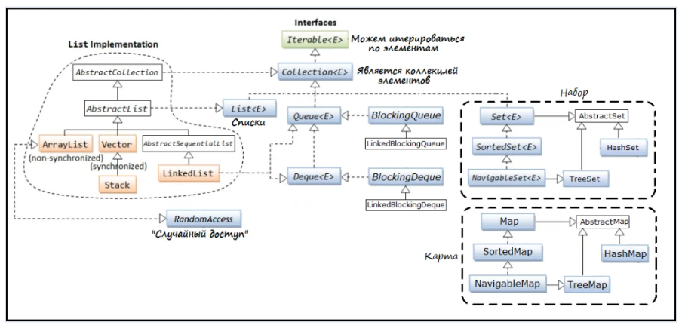

Slide 34
Другие имплементации коллекций
При необходимости, разработчик может создать собственную реализацию, расширив или переопределив существующую логику, либо создав свою собственную реализацию подходящего интерфейса с нуля. Также существует некоторое количество готовых решений, которые являются альтернативой или дополнением к Java Collections Framework. Наиболее популярными являются Google Guava и Apache Commons Collections. (Эти пакеты выступают как boost для С++)

Slide 35
А как работать с коллекциями?
Также хочется отметить, что существуют потокобезопасные версии коллекций, прямо как в C#, лежат они в отдельном пакете java.util.concurrent
Остаётся лишь научится работать с коллекциями так же как мы это с вами делали на ООП

Slide 36
Stream API (или LINQ в Java)
Стримы и коллекции чем-то похожи друг на друга, но у них разное назначение. Коллекции обеспечивают эффективный доступ к одиночным объектам, а стримы, наоборот, для прямого доступа и обработки отдельных элементов не используются. Стримы предназначены для параллельных и последовательных агрегаций, выполняемых через цепочку методов, прямо как LINQ.
Для того чтобы начать строить свою цепочку преобразований, первым делом необходимо получить поток, для этого, над любой коллекцией достаточно вызвать метод .stream()

Slide 37
Stream API
Так же можно создать Stream и не имея коллекции:
Например, Пустой стрим: Stream.empty()
Или из указанных элементов: Stream.of("1", "2", "3")

Slide 38
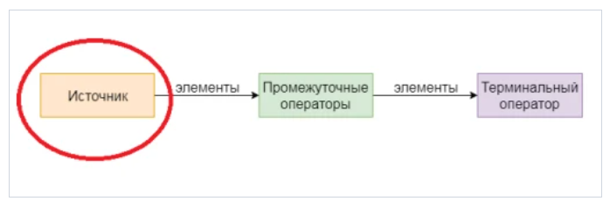
Stream API
Далее, есть такое понятие как операторы (по сути методы класса Stream)
Промежуточные (“intermediate”, ещё называют “lazy”) — обрабатывают поступающие элементы и возвращают стрим. Промежуточных операторов в цепочке обработки элементов может быть много. (Например .Where(…) из LINQ)
Терминальные (“terminal”, ещё называют “eager”) — обрабатывают элементы и завершают работу стрима, так что терминальный оператор в цепочке может быть только один. (Например .ToList() из LINQ)

Slide 39
Stream API
Важные моменты:
Обработка не начнётся до тех пор, пока не будет вызван терминальный оператор.
Экземпляр, стрима нельзя использовать более одного раза (В отличии от IEnumerable из C#)
Поэтому, вам необходимо будет открывать новый поток каждый раз если планируется работать с одной коллекцией по разному

Slide 40
Stream API
list .stream() .filter(x-> x.toString().length() == 3) .forEach(System.out::println);
list.stream().forEach(x -> System.out.println(x));

Slide 41
C# | Java Stream API Method
.Where( predicate ) | .filter( predicate )
.Select( Func<TSource, TResult> ) | .map( Function<T,R> ) / .map( mapper )
.SelectMany(…) | .flatMap(…)
Enumerable.Range | IntStream.range
.Take() | .limit()
.Skip() | .skip()
.Distinct() | .distinct()
.OrderBy(…) | .sorted( comparator )
List.ForEach(…) | .forEach(Consumer action)
.Count() | .count()
.Aggregate() | .reduce()
.First() | .findFirst()
.Any() | .anyMatch()
.Any() с отрицанием | .noneMatch()
.ToList() | .toList()
.Distinct().ToArray() | .toSet()
String.Join() | .joining( delimiter, prefix, suffix )
.FirstOrDefault(…, 5) | .map(…).orElse(5)
.Single(…) | .filter(…).orElseThrow()

Slide 42
Example?
https://habr.com/ru/company/otus/blog/658999/

